Slide 1
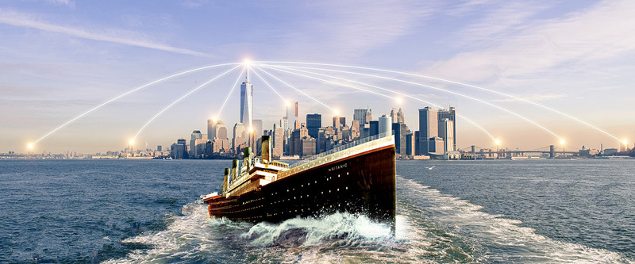

阳光能源集团电子报
2019年第二期

Slide 2

金猪贺岁 春联送福 —— 03

Slide 3

金猪贺岁 春联送福
金猪贺岁、新春送福。在新春佳节到来之际，锦州市滨海新区总工会、锦州市职工书画协会的多名书法家来到我司开展“送祝福、写春联”，真情系职工、送福进企业活动，书法家们为我司员工现场挥毫泼墨，写下了一幅幅寓意着欢乐、吉祥的春联，免费赠送给各位员工。
1月29日上午9时，当书法家们来到公司一楼职工书屋时，早已在书屋等待的员工们感激之情溢于言表。活动现场，书法家们未做休息便铺开纸张为职工们写春联，让员工们赞不绝口。春联内容既有辞旧迎新的美好愿景，也有国泰民安、和谐发展的励志高歌，新春的祝福写在春联里，新春的喜悦洋溢在每位员工脸上，散发着淡淡墨香的对联给寒冬腊月增添了浓浓的年味。

Slide 4
此次活动，让员工们领略到了中国书法的魅力，陶冶了情操，更感受到上级工会对公司员工的关爱之情，相信员工们定会在此良好氛围的感召下，在本职岗位努力创新，为公司发展再立新功。

Slide 5
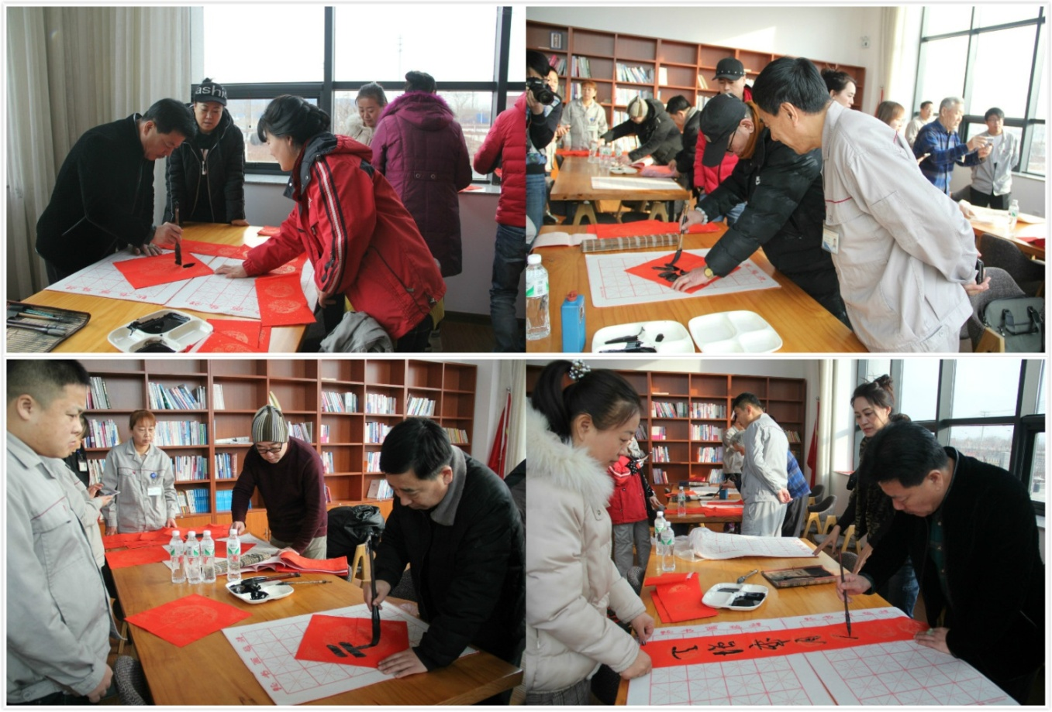

Slide 6
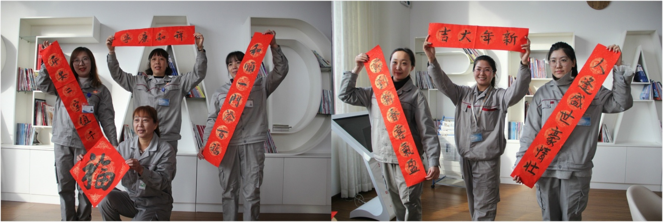

Slide 7

2019-1-29

